Slide 1
Less
Ingeniería Web I — 2022
Henry Ricardo Landivar Osuna

Slide 2
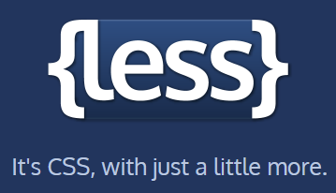
Leaner Style Sheets
Un preprocesador y lenguaje de extensión de CSS
Muy parecido a CSS: es fácil aprender lo
Dos Componentes:
Lenguaje Less (style.less)
Less.js (JavaScript que convierte Less a CSS)

Slide 3
¿Para qué sirve?
Variables
Nesting
Operations
@width: 10px;
@height: @width + 10px;
#header {
width: @width;
height: @height;
}
ul li{ display: inline;
a { color: red; text-decoration: none;
&:hover { color: green; } }
@media (min-width: 768px) { display: block; } }
@conversion-1: 5cm + 10mm;
// 6cm
@conversion-2: 2 - 3cm - 5mm; // -1.5cm
@incompatible-units: 5px - 3cm;
// 2px – conversion imposible
@base: 5%;
@filler: @base * 2;
// 10%
@other: @base + @filler;
// 15%
@color: (#224488 / 2);
// #112244
color: #112244 + #111;
// #223355
Mixins
.highlight { color: red; font-weight: bold;
} p span { text-decoration: underline; .highlight(); }

Slide 4
¿Qué necesitas para implementar Less?
Un Navegador Web
Un editor de texto
Less.js
Archivos de tipo .less
Node.js (recomendado para producción, opcional)

Slide 5
¿Cómo se implementa?
Si estas usando Node.js:
npm install -g less
> lessc styles.less styles.css
Si quieres usar lo directo en el navegador, coloce en <head>:
<script src="https://cdn.jsdelivr.net/npm/less@4"></script>
<link rel="stylesheet/less" type="text/css" href="styles.less"/>
No cuesta nada para implementar.
Se debe incluir una copia de la licencia si redistribuís Less.js

